Slide 1

OSKernel-LoongArch赛道
NPUcore-IMPACT!!!
Northwestern Polytechnical University
队长：冯宜湑 Fediory Feng (yixu-nwpu@mail.nwpu.edu.cn)
队员：张逸飞 Yifei Zhang (yurzhang.oi@gmail.com), 张瀚宸 Hanchen Zhang (jackwill17611136817@outlook.com)
指导老师：张羽
学校：西北工业大学
合作QQ： 243001978

Slide 2
目录
CONTENTS
01
02
03
04
内核概要
系统调用
EXT4适配
外设支持
Kernel Introduction
Loongson Syscall adaptation
EXT4 File System
Board Devices Support
合作QQ： 243001978

Slide 3
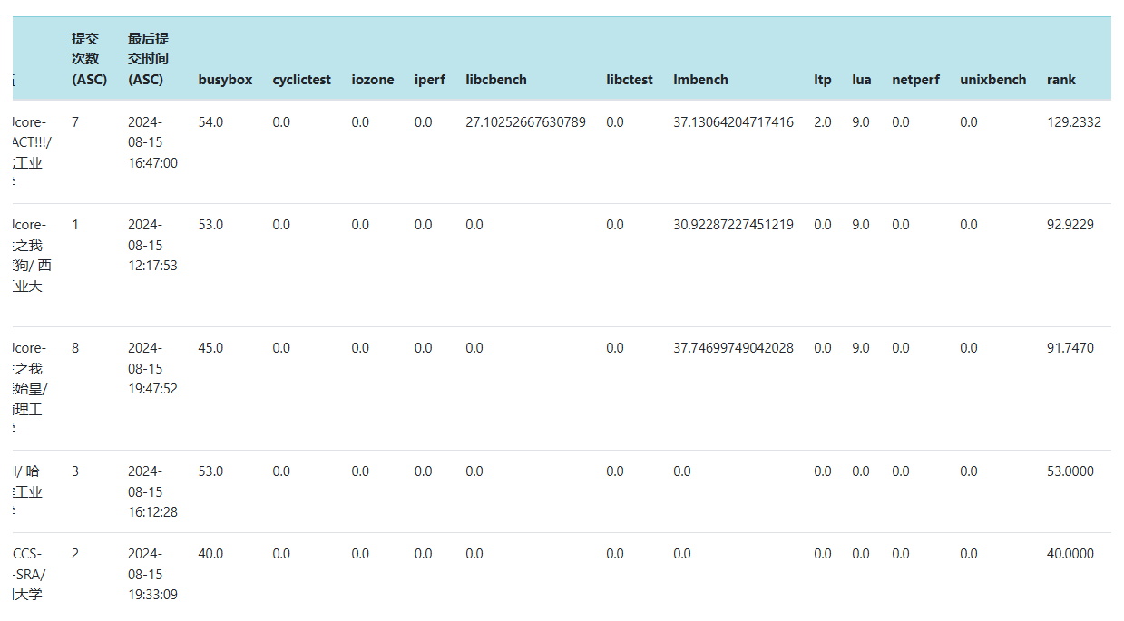
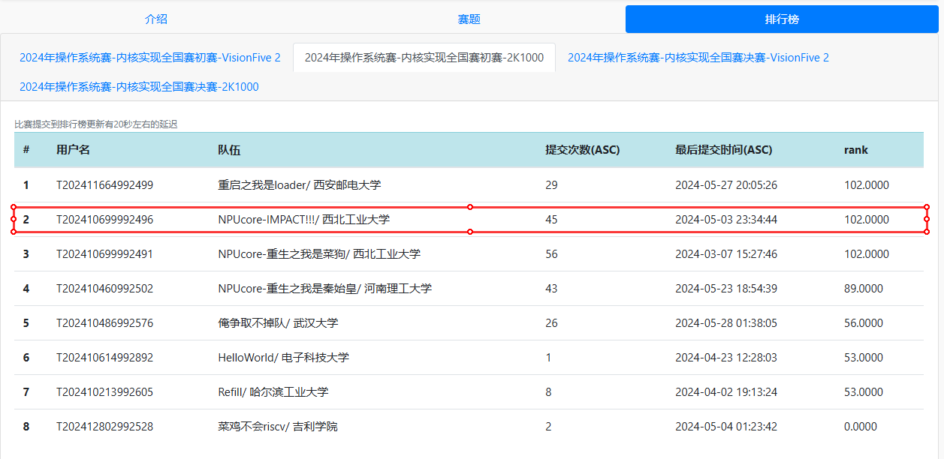
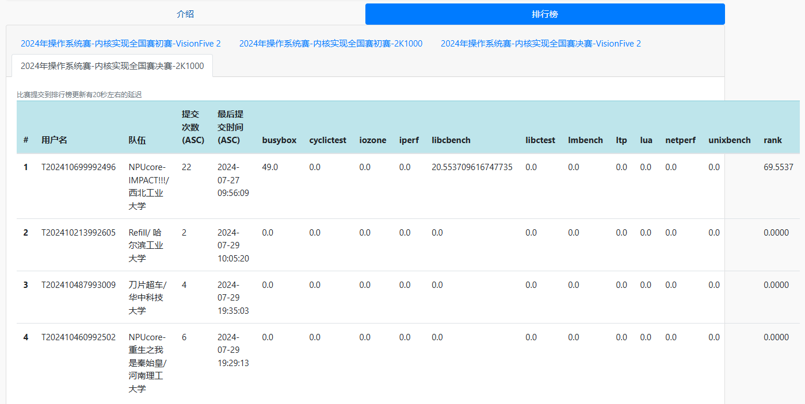
内核概要
LA2K1K+Syscall
EXT4适配
外设支持
NPUcore-IMPACT简介
Introduction
使用 Rust 编写的基于 LoongArch 架构的类 Unix 操作系统
支持 LA2K1000 开发板及其QEMU虚拟机
另起炉灶，仅参考 NPUcore(RISCV) 版本（No Baseline）
初赛满分队伍，决赛第一支得分队伍，第一阶段得分最高队伍，决赛第二阶段满分通过LA-busybox，libc-bench测例唯一得分队伍。
最终作品提交得分排名第一

Slide 4
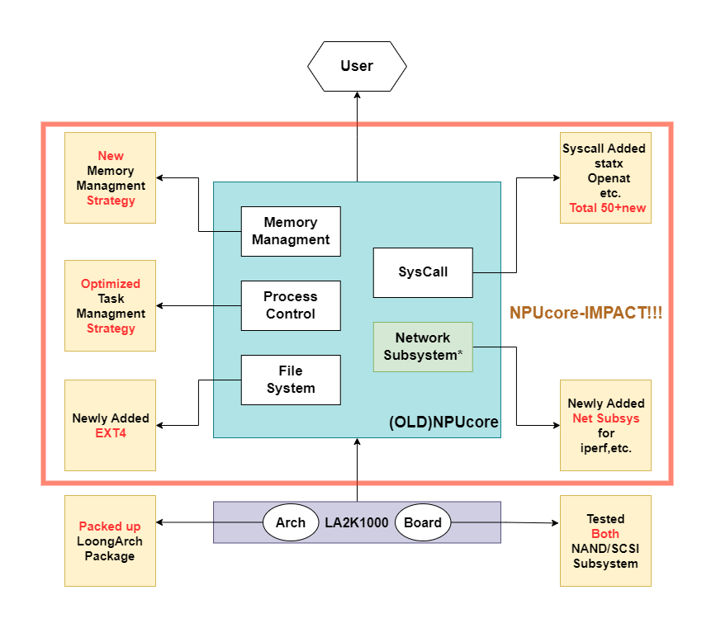
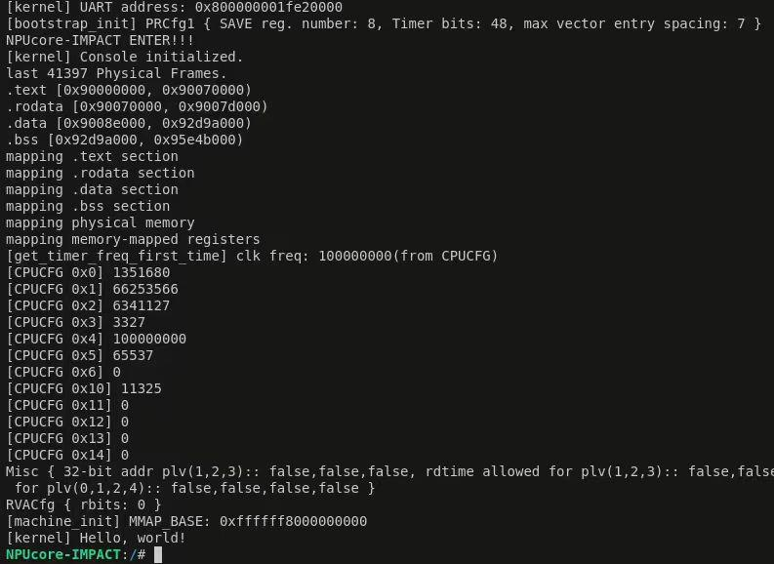
内核概要
LA2K1K+Syscall
EXT4适配
外设支持
NPUcore-IMPACT内核概要
Introduction
四个主模块：Syscall+（系统调用）、Memory+（内存管理）、Process+（进程控制）、FS+（文件系统）
在 Kernel 中独自实现了 2k1000 平台（龙架构）的移植，并封装为一个 Arch 包（鲁棒性强）
成功支持 FAT32/EXT4 文件系统
功能完善：实现共106个核心系统调用
适配 PCI 驱动和 SATA 并在QEMU和开发板读取到测例
参考“NPUcore-重生之我是菜狗”适配了网络模块
性能高：参考“NPUcore”做了cache优化
提供了 6 个总计约 100 页详细的 Debug 文档
得分前提
决赛测例高分前提
合作QQ： 243001978

Slide 5
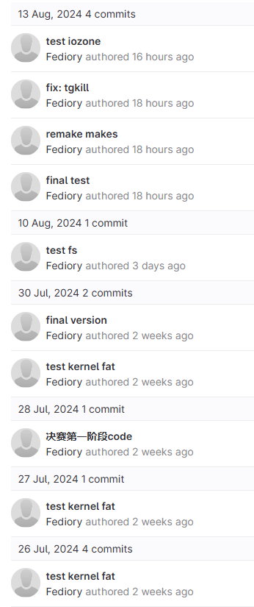
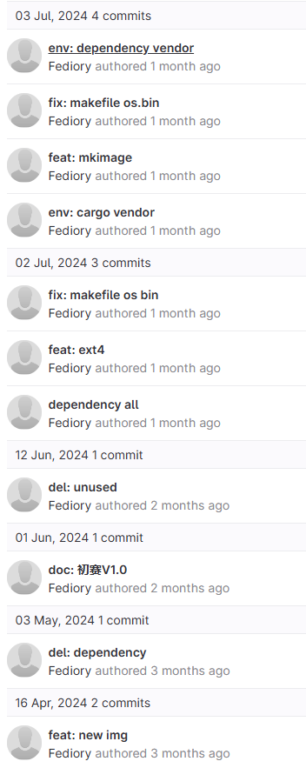
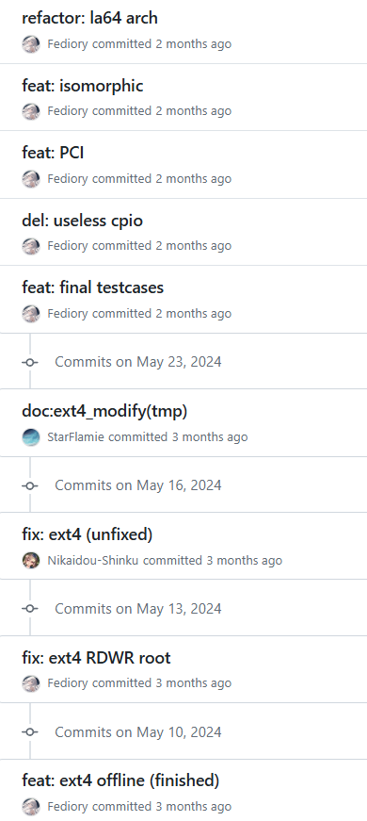
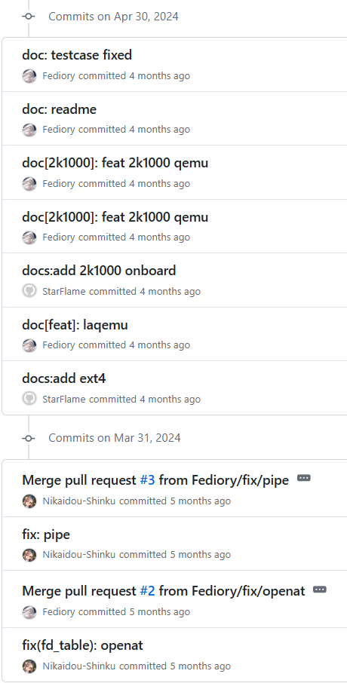
内核概要
LA2K1K+Syscall
EXT4适配
外设支持
NPUcore-IMPACT工作量
Introduction
Kernel Only
过程代码修改量：约70000行代码
内核总代码数：约35000行
测试代码：约5000行
Github+Gitlab Commit 次数：188
项目周期：2024/03/15 - 至今
合作QQ： 243001978

Slide 6
内核概要
LA2K1K+Syscall
EXT4适配
外设支持
Key1：LA2K1000 Arch包
Adaptation
我们的开源 Rust LoongArch 2K1000 arch 包：https://github.com/Fediory/NPUcore-IMPACT/tree/ext4/os/src/arch
目的：方便后人使用 Rust 语言实现 LA 上 OS 的移植
优势：可扩展性、鲁棒性、Well-tested
接口：
board：规定与 2K1000 等开发板相关的串口宏。
register：封装了 base（基本寄存器），mmu（tlb 相关），ras，timer 的所有硬件相关寄存器。
trap：规定了内核态陷入方面所必须的类型与限制。
合作QQ： 243001978

Slide 7
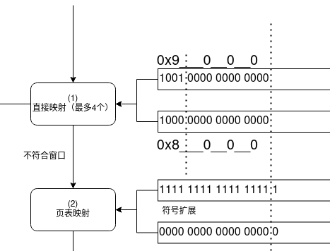
内核概要
LA2K1K+Syscall
EXT4适配
外设支持
Key2：IMPACT内存布局
Adaptation
NPUcore-IMPACT 内存布局方案（区别于RISCV）：
1. 对用户态，使用 0 扩展地址作为虚拟空间；
2. 对内核态，用 0 扩展地址空间访问物理内存，对页表映射使用 1 扩展的地址。
优势：
1. 用直接继承原版 NPUcore 的部分内存布局，无需为了利用 LA 的直接映射窗口就大量修改代码，在物理地址上按位或大量的 0x9000000090000000，减少代码出错空间。
2. 可以利用直接映射减小恒等映射的开销，在上下文无需存储页表地址，可以直接切换地址空间。
合作QQ： 243001978

Slide 8
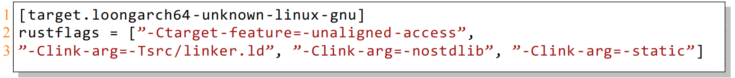
内核概要
LA2K1K+Syscall
EXT4适配
外设支持
LoongArch不对齐读写问题
Adaptation
当前开源的 LLVM 的 LoongArch 后端不支持生成严格对齐的代码, 因此也导致依赖 LLVM 后端进行代码生成的 Rustc 无法编译出可以在开发板上正常运行的代码, 这也就要求我们对 NPUcore 的不对齐异常手动处理。如果将来 LoongArch 的 LLVM 完成了严格对齐读写的修复, 则应当可以用 target-feature 开启编译器的选项：
内核态的不对齐异常只出现在栈上, 因为静态数据和堆上的数据结构是对齐的, 而 NPUcore 的内核堆则是从栈上分配的, 只有在 ELF 加载阶段有部分只读临时的内核页表映射。因此, 只需要保存内容后, 对进行逐字节解读取即可。具体来说, 为了节省内容恢复的空间, 我们直接对 kernel trap 的设计为:
1. 内容保存不需要单独建立一个位置, 直接将寄存器上下文保存在栈上, 因为内核的不对齐读写异常是发生在执行时, 所以直接视为一个单独的函数调用即可。
2. 指令解码使用。
代码：https://github.com/Fediory/NPUcore-IMPACT/blob/ext4/os/src/arch/la64/trap/trap.S
合作QQ： 243001978

Slide 9
内核概要
LA2K1K+Syscall
EXT4适配
外设支持
Key2：Syscall Table
Adaptation
共实现106个 Syscall
左1列：文件包
右列：实现的系统调用
调用方式：静态查找，使用 rust register 注册
注：LA LLVM 会编译出很多全新且冷门的syscall
例：#[syscall_func(1)]
dcache | getcwd
event_poll | epoll_create1
fcntl | dup | dup3 | fcntl
ioctl | ioctl
namei | mkdirat | unlinkat | linkat
namespace | umount2 | mount
open | statfs | ftruncate | faccessat
open | chdir | fchmodate | openat | close
pipe | pipe2
readdir | getdents64
read_write | lseek | read | write | readv
read_write | writev | pread64 | pwrite64
sendfile | sendfile
select | pselect6 | ppoll
stat | readlinkat | fstatat | fstat
sync | sync | fsync
utime | utimensat
exit | exit | exit_group
fork | set_tid_address
futex | futex | set_robust_list | get_robust_list
hrtimer | nanosleep
itimer | getitimer | setitimer
posix-timers | gettime | nanosleep
printk | syslog
core | yield
signal | kill | tkill | tgkill | sigaction
signal | sigprocmask | sigtimedwait | sigreturn
sys | times | setpgid | getpgid | setsid
sys | uname | getrusage | umask
time | gettimeofday
sys | getpid | getppid | getuif | geteuid
sys | getgid | getegid | gettid | sysinfo
shm | shmget | shmctl | shmat | shmdt
socket | socket | socketpair | bind | listen | accept
socket | getpeername | sendto | connect | getsockname
socket | recvfrom | setsockopt | getsockopt | shutdown
filemap | readahead | brk | munmap
sys_example | clone | execve | mmap
fadvise | mprotect | msync
other | wait4 | prlimit | renameat | getrandom | membarrier
other | copyfilerange | statx | clone3 | faccessat2
合作QQ： 243001978

Slide 10
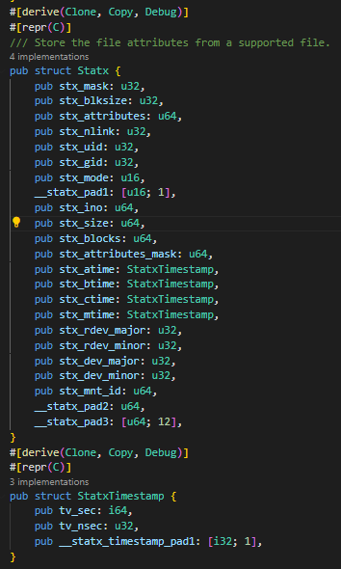
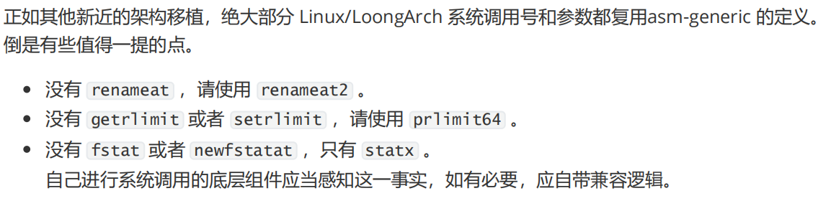
内核概要
LA2K1K+Syscall
EXT4适配
外设支持
Key2：指令集相关Syscall-Statx
Adaptation
初次发现：LoongArch 赛道的初赛测试用例中，mmap 与 munmap 这两个测例涉及的一个新的系统调用。
参考：https://man7.org/linux/man-pages/man2/statx.2.html
实现策略：仿照 RISCV 中的 stat 来实现 statx
合作QQ： 243001978

Slide 11
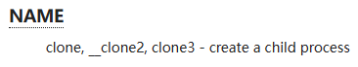
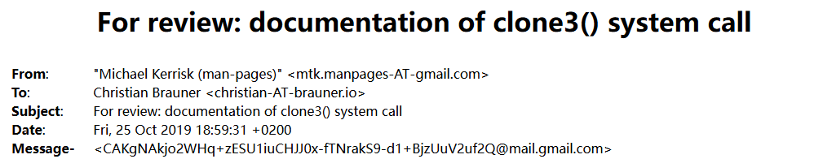
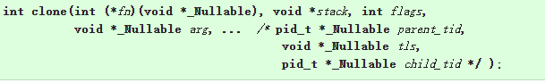
内核概要
LA2K1K+Syscall
EXT4适配
外设支持
Key2：指令集相关Syscall-Clone3
Adaptation
man 手册将 Clone 和 Clone3 视为同一个系统调用
初次发现：LoongArch 赛道的决赛libc-bench测试用例中，大量使用了这个系统调用
无从下手：Clone3 是一个只在 LA-LLVM （闭源测试版）上存在实现方式的系统调用，在目前所有的发行版 Linux 中都找不到。
唯一查证博客证明该系统调用存在：blog.csdn.net/Linux_Everything/article/details/96937528
该博客表明：Clone3 是为了克服flag bit用完，无法满足多种新增 Flags 而诞生的系统调用
实现策略：参考 Linux 内核开发人员 Michael Kerrisk to Christian Brauner 的一封 email（虽然与LA的接口不同），增加 Clone Flags，并复用 Clone 函数。
成果：LA 赛道唯一通过 libc-bench 的队伍。
合作QQ： 243001978

Slide 12
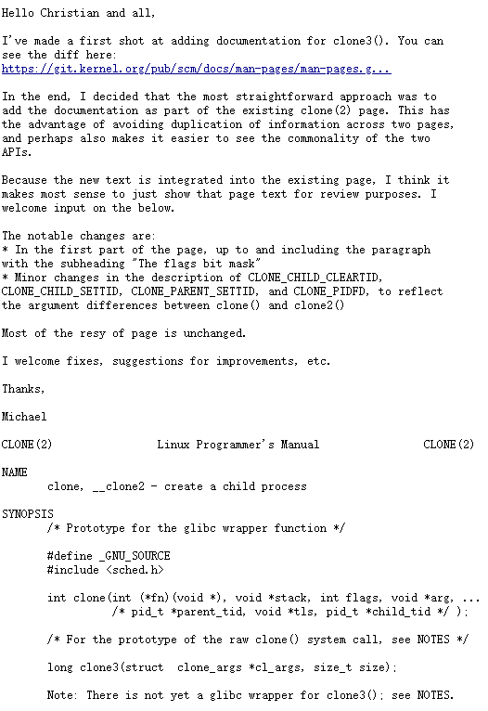
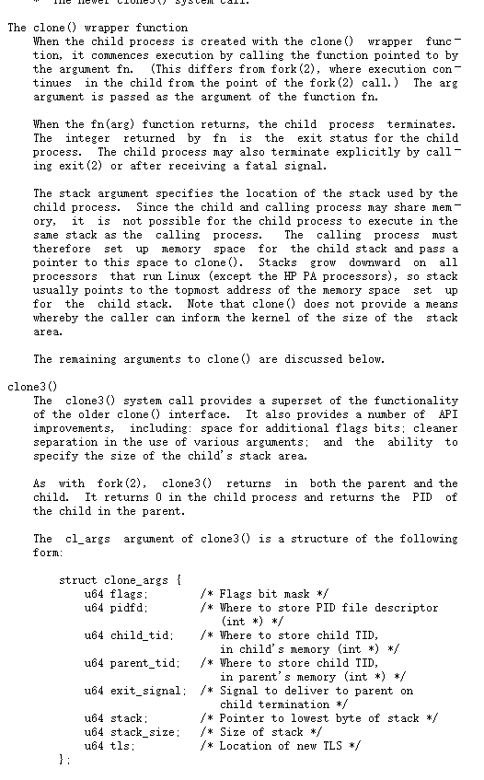
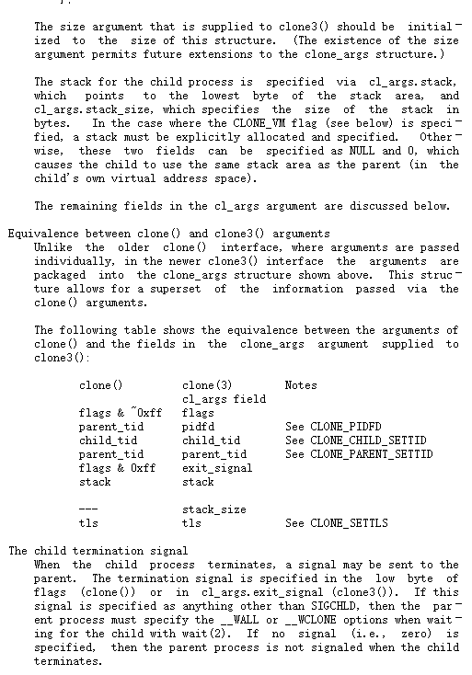
内核概要
LA2K1K+Syscall
EXT4适配
外设支持

Slide 13
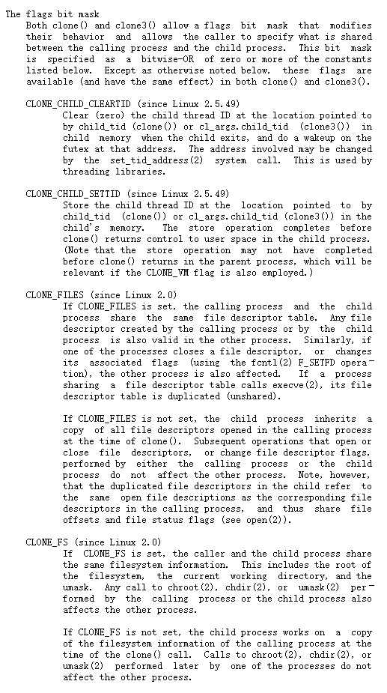
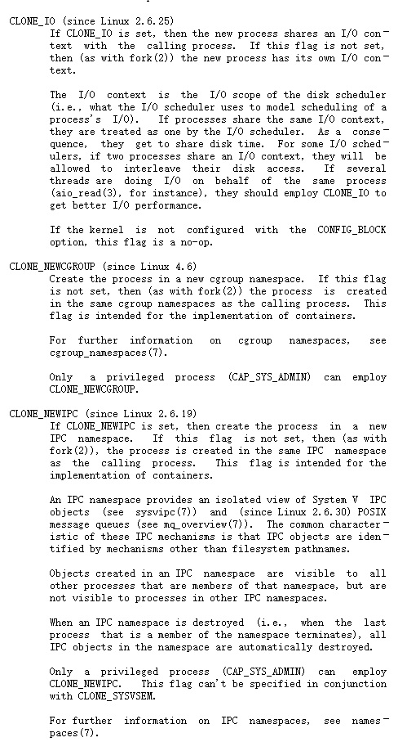
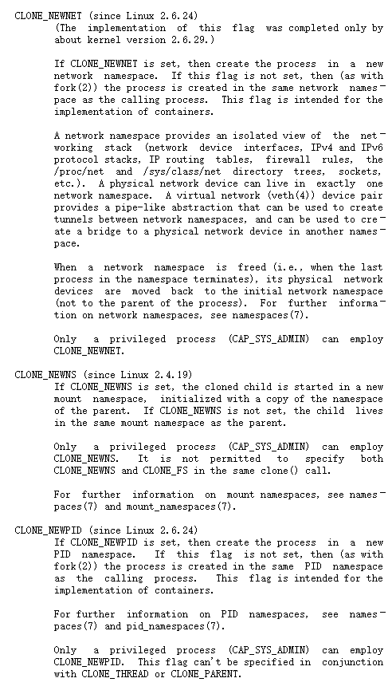
内核概要
LA2K1K+Syscall
EXT4适配
外设支持

Slide 14
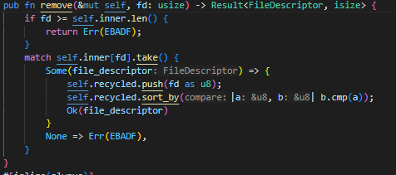
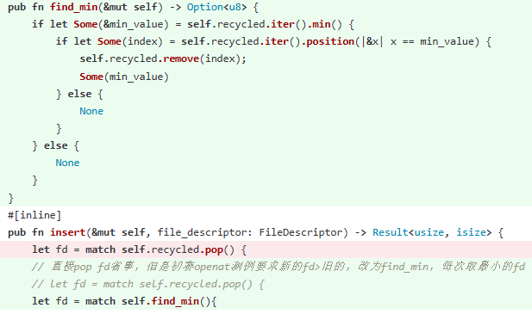
内核概要
LA2K1K+Syscall
EXT4适配
外设支持
Key2：指令集无关Syscall
Adaptation
Openat：分配该进程还未使用的最小的文件描述符
三个解决方案（基于lmbench测例动态选择）：
1. 在回收文件描述符后进行一次排序（112.9164ms）
2. 回收时不进行排序，重新分配时使用 O(n) 时间寻找最小的文件描述符（117.7966ms）
3. 使用二叉平衡树替换线性表，从而在 O(log n) 时间进行回收与重新分配，但也许会带来内存分配的额外开销。（115.654ms）
压力测试：将fd最大设置到1024，保证每次查找fd不小于512（3944.72ms，917.825ms，146.366ms）
【1】
【2】
合作QQ： 243001978

Slide 15
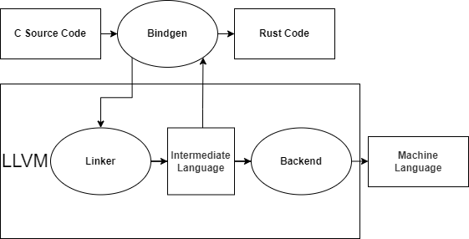
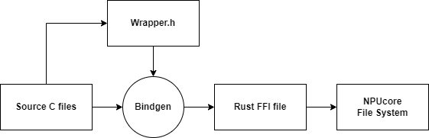
内核概要
LA2K1K+Syscall
EXT4适配
EXT4适配
外设支持
Key3：EXT4+LA 移植的坎坷路径
Solution
目标：不基于 xv6-loongarch（C），而是做出匹配 IMPACT 内核独立的轻量化 EXT4。
往届RISCV赛道开源的优秀作品，选择利用已有C语言第三方包制作FFI接口进行转译
其中Bindgen转译时使用LLVM的上层结构，故而本方案无需考虑转译平台架构
移植 EXT4 至 NPUcore-IMPACT 的四个阶段：
【1】LWEXT4-C + Bindgen；【2】LWEXT4-RUST；【3】EXT4-View
【4】最终选择：参考 LWEXT4 自行开发 LWEXT4 - NPUcore
合作QQ： 243001978

Slide 16
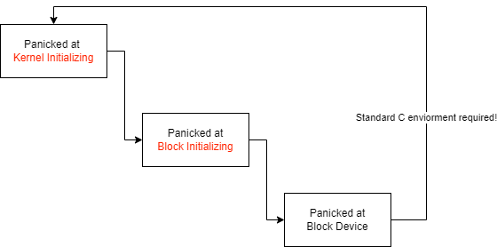
内核概要
LA2K1K+Syscall
EXT4适配
EXT4适配
EXT4适配
外设支持
Key3：EXT4适配过程
第三次适配：直接使用LWEXT4-VIEW与NPUcore内核进行配对。
仓库介绍：这是一个2024年由谷歌内部开发的独立 EXT4 文件系统。它的基本属性可以总结为：
1. 所有有效的 ext4 文件系统都应该是只读的。2. 无效数据绝不会导致崩溃、panic 或无限循环。3. 主软件包中没有unsafe代码（允许在依赖包中出现）。
遇到的问题：由于该项目仍在持续开源开发，没有办法完成针对本次比赛“完整的”EXT4 适配，因此我们最终也放弃了这个仓库。但他值得高度关注。
https://github.com/nicholasbishop/ext4-view-rs
Efforts
第二次适配：直接使用LWEXT4-RUST与NPUcore内核进行配对。
遇到的问题：由于在其 Dependences 中发现了工具链不支持的情况。在刚开始我们认为用 LA 工具链编译同一个代码是不会影响 EXT4对在 LA 架构上的运行。但是其Readme 中明确说明只在 x86\RISCV64\AARCH64 中成功过，这些宏在诸多地方都与 LA64 有区别（如BLOCK_SZ)。因此我们最终放弃了这个仓库。
https://github.com/elliott10/lwext4_rust
第一次适配：我们试图通过编译LWEXT4-C，并用bindgen生成接口。
遇到的问题：no_std环境，宏信息不匹配，接口不对应等，这些问题直接导致在LA架构上的适配不成功。
github：https://github.com/gkostka/lwext4
合作QQ： 243001978

Slide 17
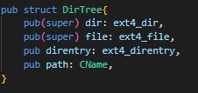
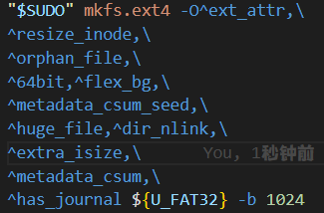
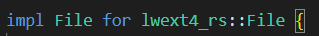
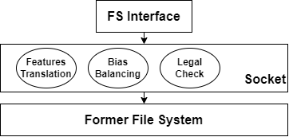
内核概要
LA2K1K+Syscall
EXT4适配
EXT4适配
EXT4适配
外设支持
Key3：EXT4适配最终解决方案（LWEXT4 - NPUcore）
Efforts
步骤一：生成满足 LA 架构的 LWEXT4 文件系统。（LA LLVM 特异性）
核心：LWEXT4 的 Block size 是基于512 的倍数创建，而 LA 中需要改为1024 的倍数。这个二倍差异是很多队伍无法适配的根本原因之一。（这里没有找到任何支撑想法的文件，是靠我们不断 Debug、看代码尝试出来的）
步骤二：使用 LWEXT4 的 File 实现NPUcore 的 File trait
核心操作：将文件系统从原先的 FAT32 转换为 lwext4 中的对应的 Inode 和FileSystem。针对这层抽象继续修改对应的根目录，并适配 PCI、Mem、SATA。最后让我们的 File trait 使用 LWEXT4里的 File 实现所有方法。
步骤三：重构 LWEXT4
接口：NPUcore Adjustment
技术细节：将 LWEXT4 中的 File 和 Directory 合并为 DirTree，来反向适配 NPUcore 中的 DirectoryTreeNode 数据结构。
过程性代码量： ≈ 30000 L
合作QQ： 243001978
https://github.com/Fediory/NPUcore-IMPACT/tree/NPUcore-FF/dependency/ext4

Slide 18
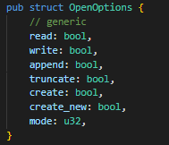
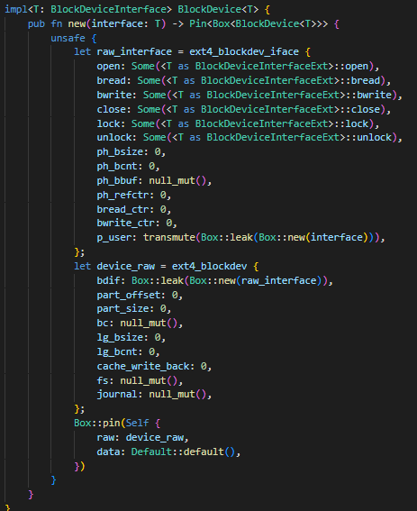
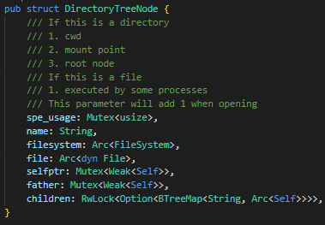
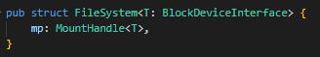
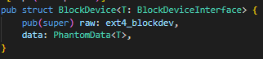
内核概要
LA2K1K+Syscall
EXT4适配
EXT4适配
外设支持

Slide 19
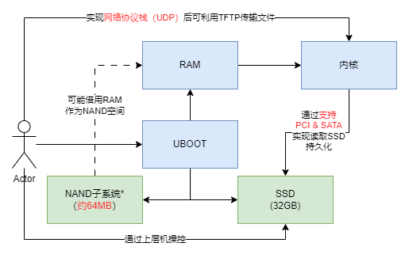
内核概要
LA2K1K+Syscall
EXT4适配
外设支持
外设支持
总体流程
Introduction
一个标准的，含有文件系统与内核的操作系统移植上板的流程如下：
制作完整的操作系统镜像
将文件系统镜像通过某种方式绑定于内核可以辨认的介质上
将内核刷写入开发板指定的ENTRYPOINT，完成初始化
启动内核，内核识别文件系统，完成操作系统的启动
特别说明：不同2K1000开发板uBoot版本存在差异
合作QQ： 243001978

Slide 20
内核概要
LA2K1K+Syscall
EXT4适配
外设支持
外设支持
方案选择
Plan
2K500介质：SD卡 2K1000介质：NAND芯片/SCSI-SSD
相比于2K500仅可部署SD卡，本次2K1000开发板提供两种方式，其对比如下
介质 | 准备需求 | 部署流程长短 | 需适配功能 | 可扩展性 | 难度
NAND | 无 | uBoot自动刷写，短 | 无 | 低 | 低
SSD | SSD自行烧录文件系统 | SSD与RAM分别部署，长 | PCI驱动SATA | 高 | 高
合作QQ： 243001978

Slide 21
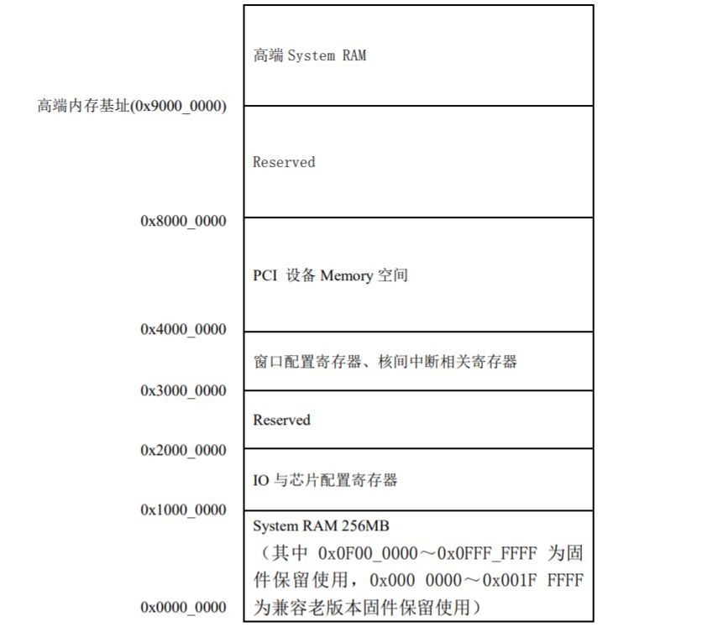
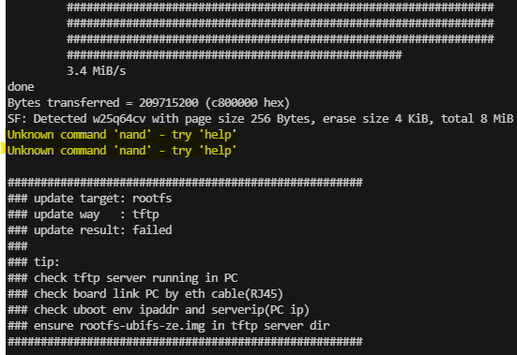
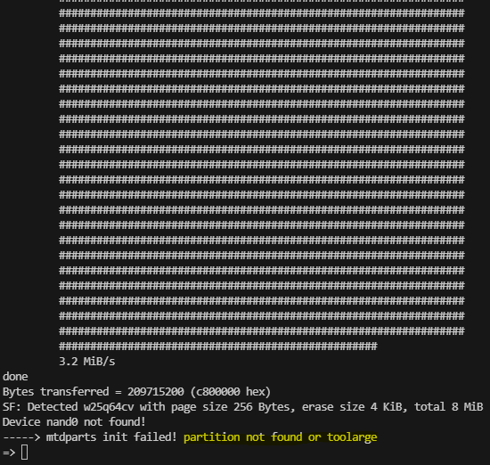
内核概要
LA2K1K+Syscall
EXT4适配
外设支持
外设支持
外设支持
NAND方案
NAND
NAND方案下，我们利用uBoot系统的BootFromNAND功能进行内核与文件系统的烧写，本方案仅需要搭建tftp服务器供uBoot使用即可
经过尝试，NAND方案存在以下问题：
uBoot未搭载NAND子系统
uBoot无法识别NAND设备
镜像体积过大，无法刷入
经过计算，为NAND子系统预留的空间仅有64MB大小，复赛后测例总大小已经达到120MB+，故而放弃本方案
合作QQ： 243001978

Slide 22
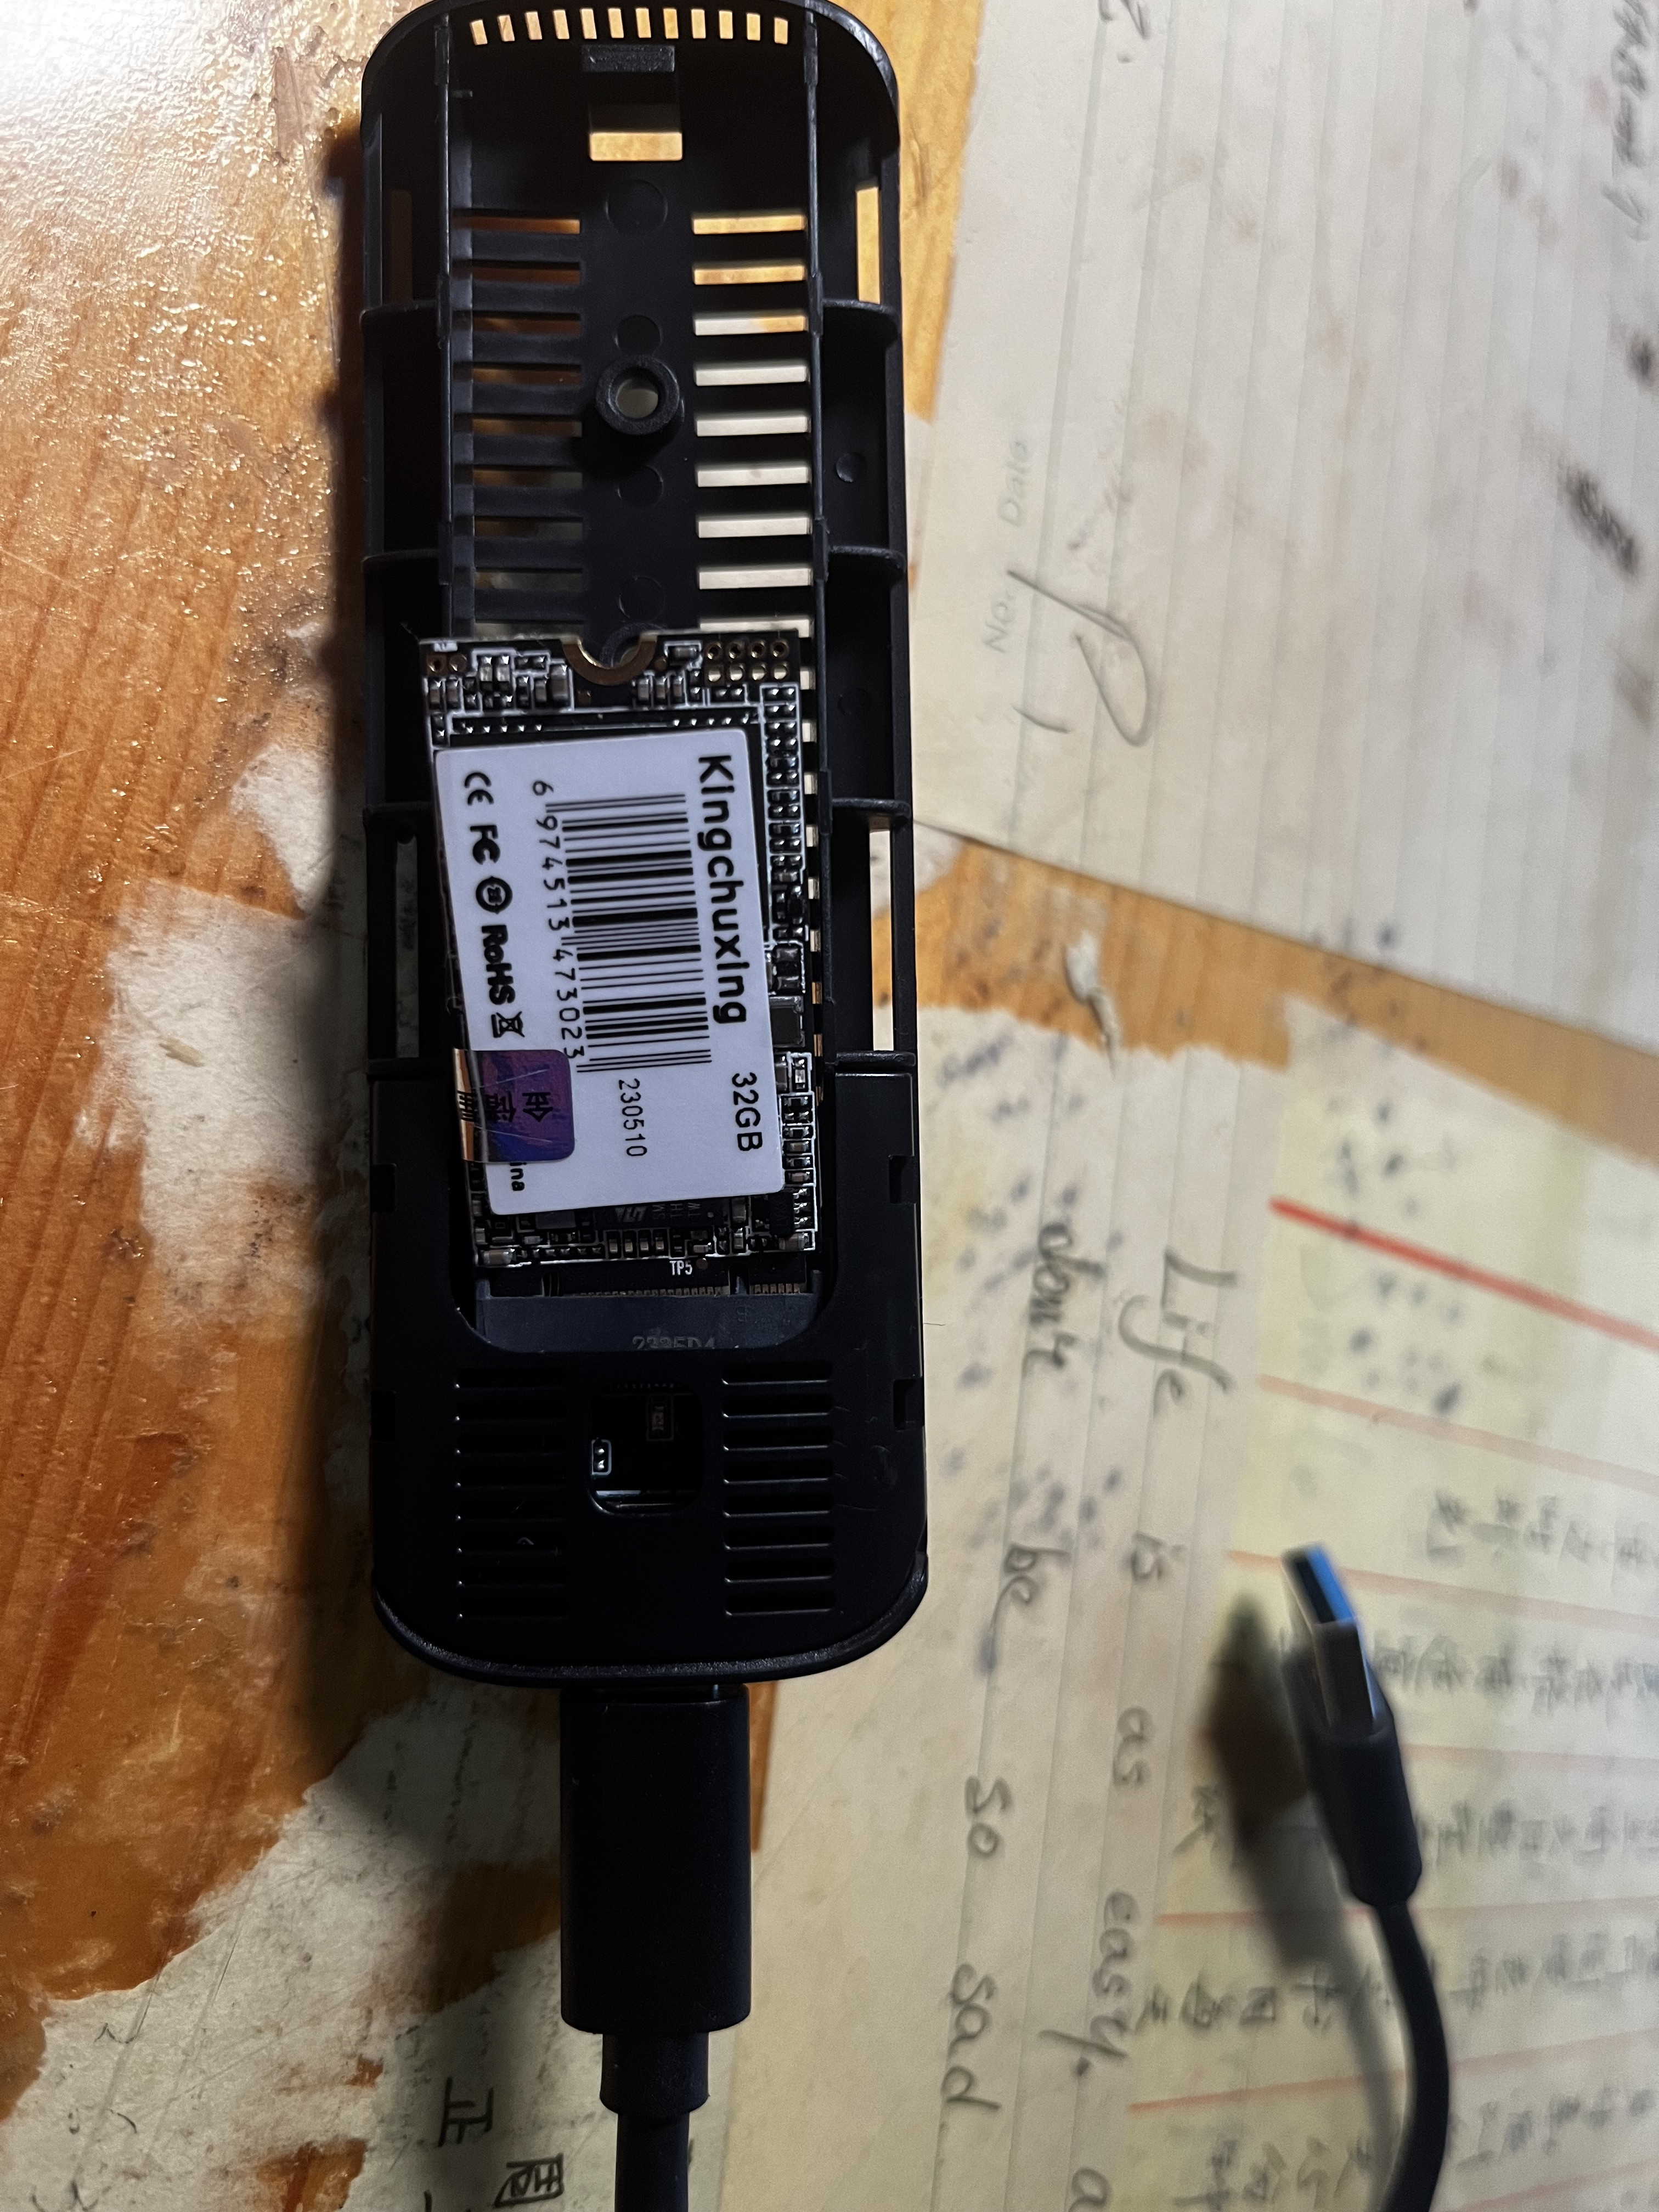
内核概要
LA2K1K+Syscall
EXT4适配
外设支持
外设支持
外设支持
SCSI方案
SCSI
SCSI方案利用上层机完整工具链先行将文件系统烧写入板载SSD卡中；将内核写入内存并Boot后内核自行扫描PCI设备找到SATA硬盘并读取文件系统
上层机的流程为：
生成文件系统镜像
利用硬盘盒等外部设备将文件系统烧录入SSD
将SSD安装回开发板
这样的流程较为麻烦，但也存在许多优点，如：
添加了PCI设备驱动，内核扩展性提升
绕过了uBoot系统SCSI子系统对于SSD的繁琐操作（此处需将设备读入内存按址修改）
上层机对于硬盘保有更多工具（DIskGenius，BalenaEtcher等），便于Debug
合作QQ： 243001978

Slide 23
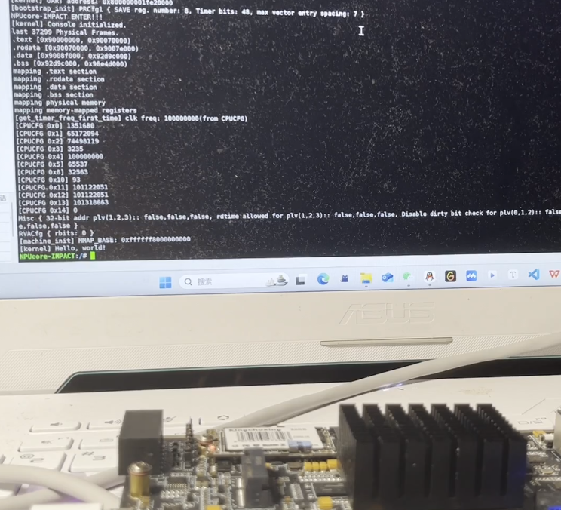
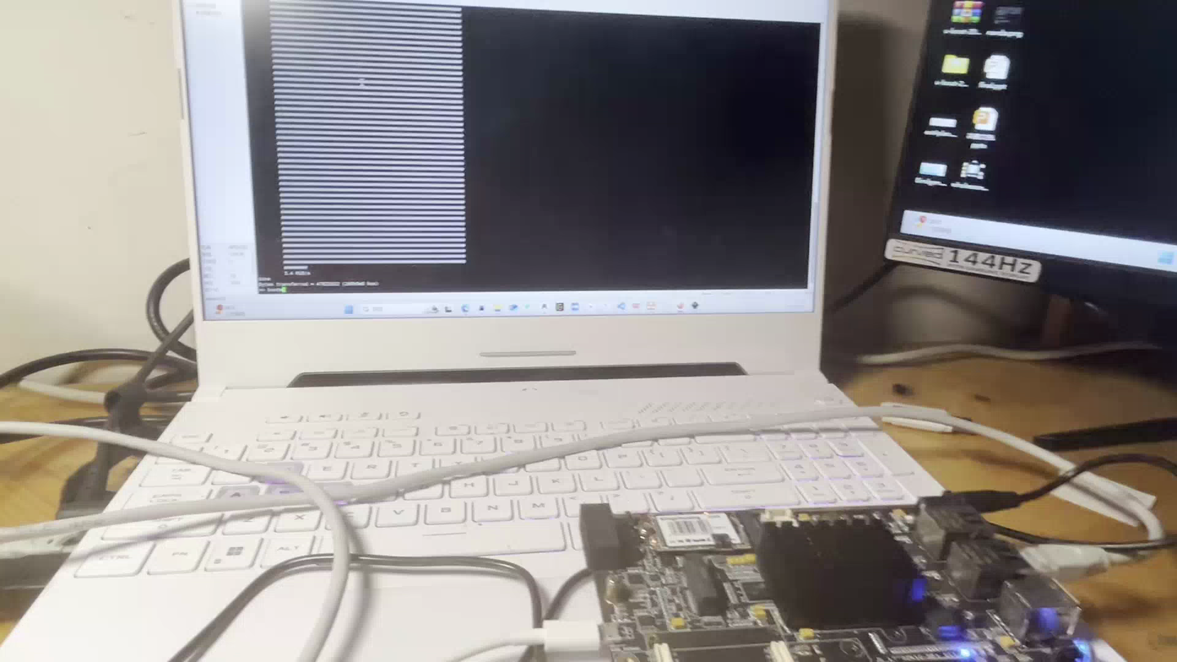
内核概要
LA2K1K适配
EXT4适配
外设支持
外设支持
演示视频
Video
正常进入命令行
自动执行决赛第一阶段测例
合作QQ： 243001978

Slide 24
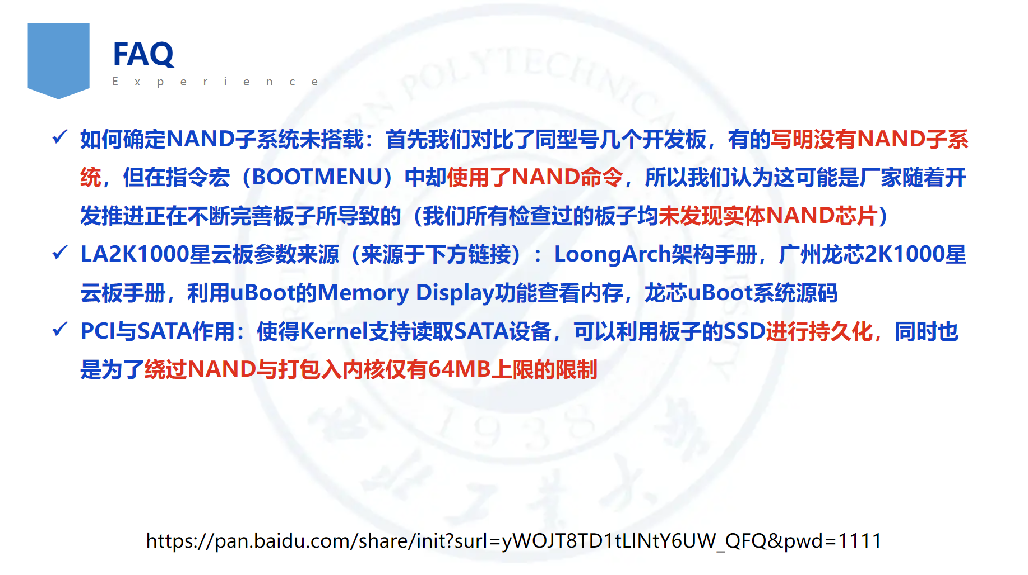

Slide 25
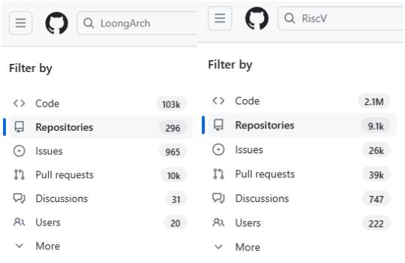
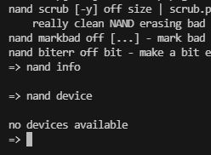
LA赛道难度分析
2. 可参考资料少，可用成熟包少，高质量博客与文档更少：RISCV早于LA发布约10年，生态环境完善。两个赛道第三方包与工具数量差距约20倍。
Experience
本次比赛龙芯赛道相较于RISCV赛道的难度区别主要体现在三方面：
1. 测例不同：同一段代码，LA工具链会比RISCV工具链多编译出很多新的系统调用。同一个测例的strace不同，出现了很多很难参考的冷门系统调用。
Syscall 115\131\289\435 ...
例：Syscall 435 (Clone3) 无法在如今Linux发行版找到源码，经查证该系统调用为LA自定义版本。
例：参赛方官网提供的LWEXT4适配均为RISCV赛道。（反直觉）LWEXT4的适配与TARGET强相关。
3. 硬件设备区别：2K1000 去掉了 NAND，让上板测试宛如带着镣铐跳舞。
机遇与挑战并存

Slide 26
总结与心得
Experience
NPUcore-IMPACT 特点：
独立 Rust 开发，在 2K1000 中适配内核 （未使用xv6-loongarch模板）
功能齐全：支持 Syscall 数量多达106个，同时支持了 FAT32 和 EXT4
性能高（lmbench）：参考NPUcore（RISCV2022) 优化vfs缓存优化、减少拷贝、写时复制、懒分配
心得体会：
1. 本次答辩只讲了与其它 NPUcore 和往届高分获奖队伍与众不同的地方
2. 操作系统大赛是我接触最优雅、本科阶段工程技术性很高的比赛
3. 本次答辩因为篇幅原因，忽略了很多戏剧性与故事性的 Debug 过程。因为这之中有了太多的收获，是我体会到的而说不清的。因此，我们组特地选择以展示大部分成果为主、小故事为辅的方式进行PPT讲解，追求尽量全面的内核讲解（点到为止，希望评委可以对感兴趣的地方提问）。
4. 对于操作系统，我们组员一致认为，坚持到最后就是胜利

Slide 27
敬请各位专家批评指正
NPUcore-IMPACT！！！

